Slide 1
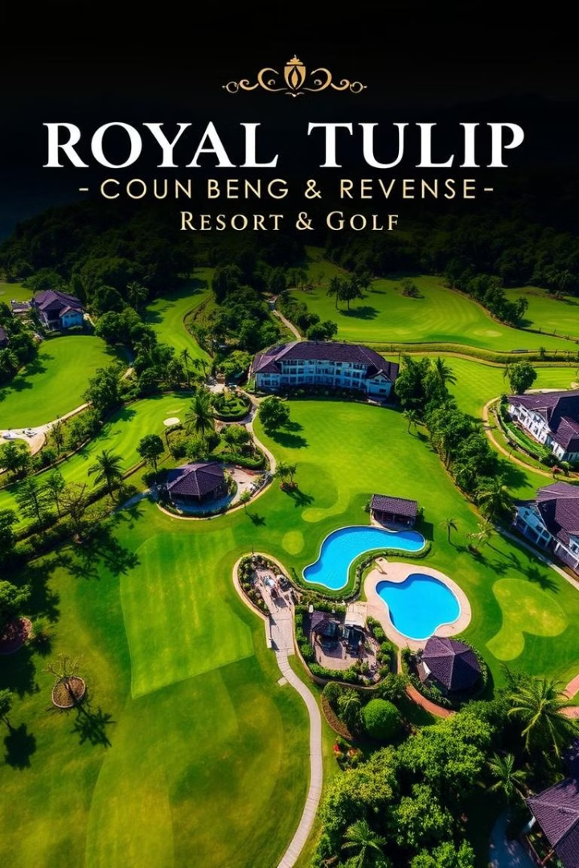

Analisis Daya Tarik Hotel Bintang Lima di Sukabumi
Penelitian ini membahas analisis daya tarik hotel bintang lima di Sukabumi dengan fokus pada Royal Tulip Gunung Geulis Resort & Golf sebagai satu-satunya hotel bintang lima di wilayah tersebut. Menggunakan metode penelitian kombinasi kuantitatif dan kualitatif, penelitian ini melibatkan 200 responden dan menganalisis data dari ulasan online selama periode 2023-2024.
by Daffa Sanzs

Slide 2
Latar Belakang
Potensi Pariwisata
Tujuan Penelitian
Sukabumi sebagai destinasi wisata yang berkembang memiliki potensi besar dalam industri perhotelan mewah. Royal Tulip Gunung Geulis Resort & Golf hadir sebagai satu-satunya hotel bintang lima di kawasan ini, menawarkan pengalaman menginap premium dengan pemandangan alam yang menakjubkan.
Penelitian ini bertujuan untuk mengidentifikasi faktor-faktor daya tarik utama, menganalisis tingkat kepuasan pelanggan, dan mengevaluasi potensi pengembangan hotel.

Slide 3

Profil Hotel
Lokasi
Kategori
Jl. Pasir Angin Gadog, Sukabumi
Bintang Lima
Tahun Operasi
Jumlah Kamar
Sejak 2019
173 kamar

Slide 4
Fasilitas Utama
Akomodasi
Rekreasi
Deluxe Room
Lapangan Golf 36-hole
Suite Room
Kolam Renang Infinity
Presidential Suite
Spa & Wellness Center
Villa
Gym Center
Kids Club

Slide 5





Metodologi Penelitian
Survei Pelanggan
Wawancara Mendalam
200 responden
20 responden
Analisis Ulasan Online
Observasi Langsung
2023-2024
Januari 2023 - Januari 2024

Slide 6





Faktor Daya Tarik Utama
Lokasi & Pemandangan
1
30%
Fasilitas Golf
2
25%
Kualitas Akomodasi
3
20%
Layanan
4
15%
Pengalaman Kuliner
5
10%

Slide 7
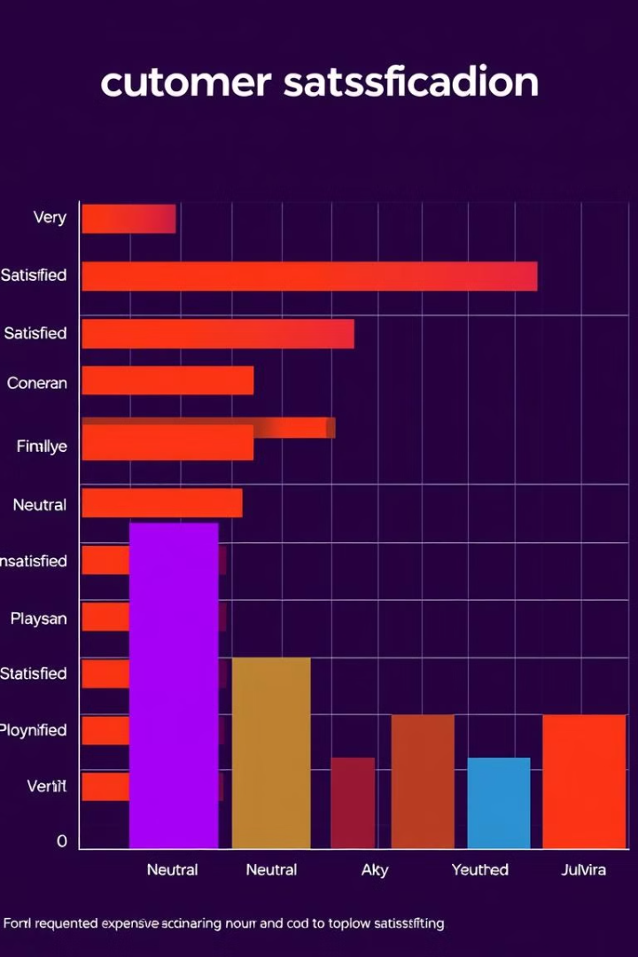
Analisis Kepuasan Pelanggan
65%
25%
Sangat Puas
Puas
8%
2%
Netral
Kurang Puas

Slide 8
Kesimpulan dan Rekomendasi
Kesimpulan
Rekomendasi
Pemandangan alam dan fasilitas golf menjadi daya tarik utama
Penambahan fasilitas rekreasi non-golf
Peningkatan pilihan kuliner
Tingkat kepuasan pelanggan tinggi (90% puas/sangat puas)
Pengembangan program hiburan
Penyediaan shuttle service dari Jakarta
Lokasi strategis untuk pelanggan dari Jakarta

Slide 9
Potensi Pengembangan
Fasilitas MICE
1
Perluasan fasilitas untuk meeting, incentive, convention, and exhibition.
Atraksi Keluarga
2
Penambahan atraksi yang menarik bagi keluarga, seperti taman bermain atau wahana air.
Paket Wisata Terintegrasi
3
Pengembangan program paket wisata yang mengintegrasikan hotel dengan objek wisata di sekitarnya.
Aksesibilitas
4
Peningkatan aksesibilitas, seperti penambahan jalur transportasi publik.

